Slide 1
План работы методической комиссии по специальности «Стоматология» на 2017-2018 учебный год
Председатель методической комиссии,
доцент Орешкин И.В.
Заседание ЦКМС, 19 октября 2017 г.

Slide 2
Состав методической комиссии по специальности «Стоматология» на 2017-2018 учебный год
1. Орешкин И.В. – к.м.н., доцент, завуч кафедры-клиники терапевтической стоматологии (председатель).
2. Майгуров А.А. – к.м.н., доцент, зам. руководителя Института стоматологии.
3. Тарасова Н.В. – к.м.н., доцент кафедры-клиники стоматологии ИПО.
4. Фокас Н.Н. – асс., завуч кафедры-клиники хирургической стоматологии и челюстно-лицевой хирургии.
5. Черниченко А.А. – к.м.н., завуч кафедры-клиники ортопедической стоматологии.
6. Ящук В.О. - к.м.н., доцент, завуч кафедры-клиники стоматологии детского возраста и ортодонтии.

Slide 3
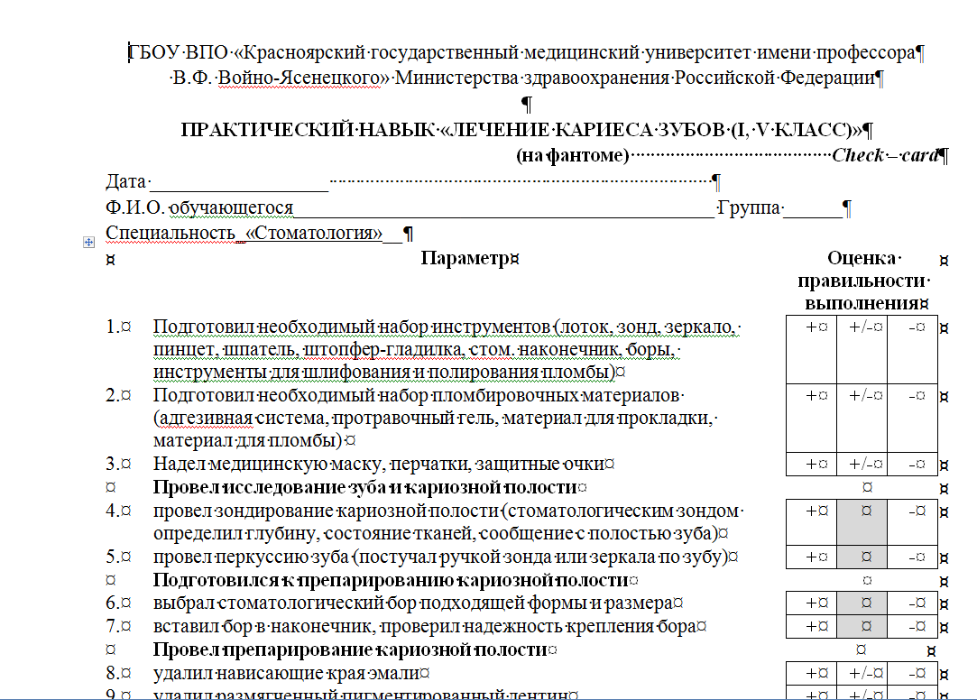
План работы методической комиссии по специальности «Стоматология» на 2017-2018 учебный год
1. Выполнять рекомендации государственной экзаменационной комиссии (ГЭК-2017): приводить в полное соответствие чек-листы для государственной итоговой аттестации выпускников с чек-листами для первичной аккредитации специалистов

Slide 4
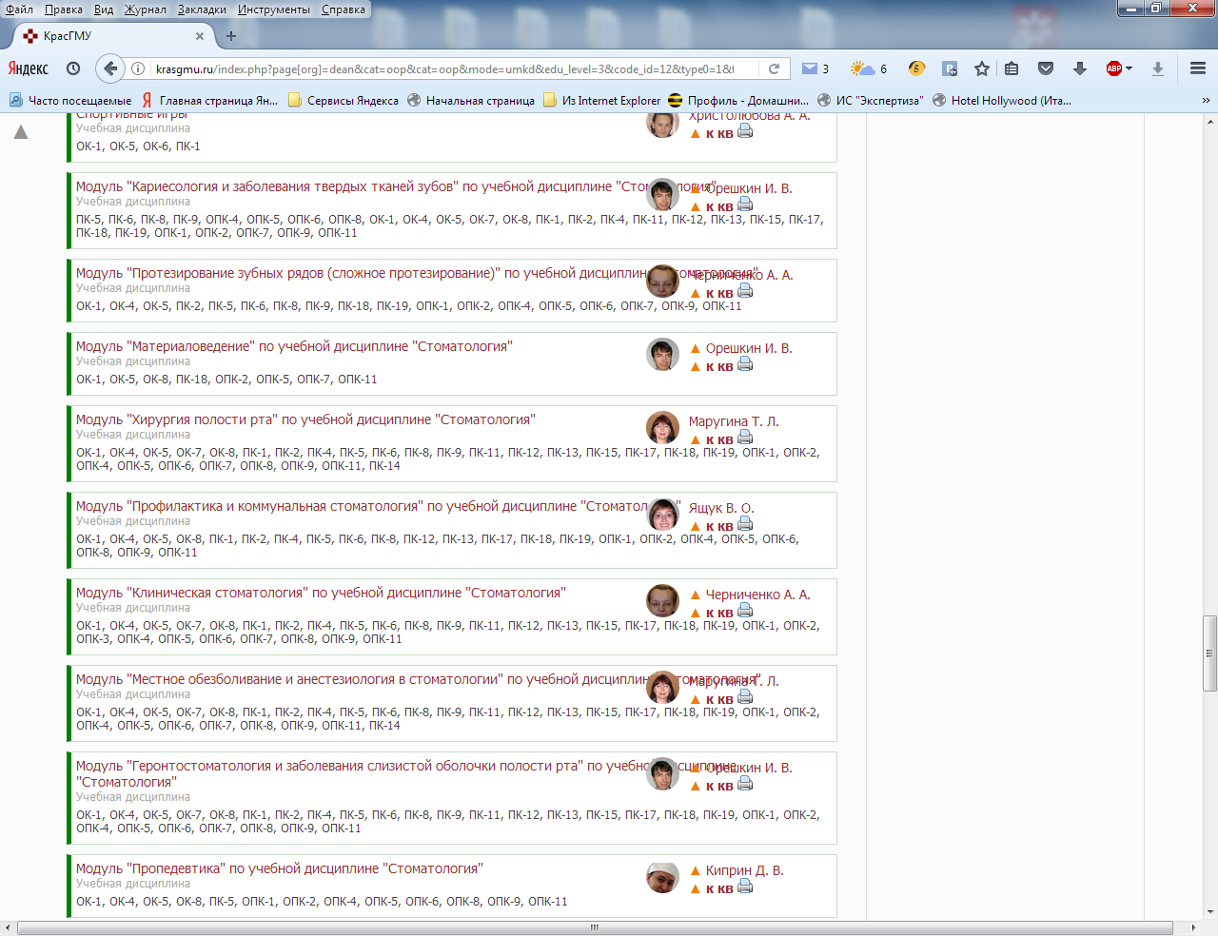
План работы методической комиссии по специальности «Стоматология» на 2017-2018 учебный год
2. Проводить экспертизу качества реализации ОПОП на кафедрах подготовки студентов специальности 31.05.03 -«Стоматология»

Slide 5
План работы методической комиссии по специальности «Стоматология» на 2017-2018 учебный год
3. Создавать видеоуроки практических навыков государственной итоговой аттестации и первичной аккредитации

Slide 6
План работы методической комиссии по специальности «Стоматология» на 2017-2018 учебный год
4. Проводить экспертизу методического обеспечения учебного процесса на кафедрах Института стоматологии, курсовых экзаменов и зачетов, производственных практик.

Slide 7
План работы методической комиссии по специальности «Стоматология» на 2017-2018 учебный год
5. Внедрять в учебный процесс на кафедрах-клиниках Института стоматологии новые педагогические технологии.

Slide 8
План работы методической комиссии по специальности «Стоматология» на 2017-2018 учебный год
6. Проводить анализ открытых лекций, открытых занятий, учебных пособий.

Slide 9
План работы методической комиссии по специальности «Стоматология» на 2017-2018 учебный год
7. Проводить подготовку к аккредитации специальности 31.05.03 - Стоматология.

Slide 10
Спасибо за внимание!

